Slide 1
Machine Learning
ВСТУП
IT STEP – 11
O.DEN

Slide 2
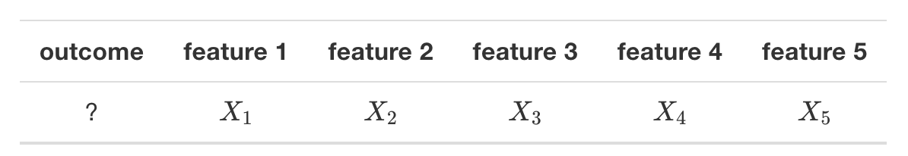
ТЕРМІНИ
Feature OUTCOME
У нас є ряд ознак і невідомий результат, який ми хочемо передбачити.

Slide 3
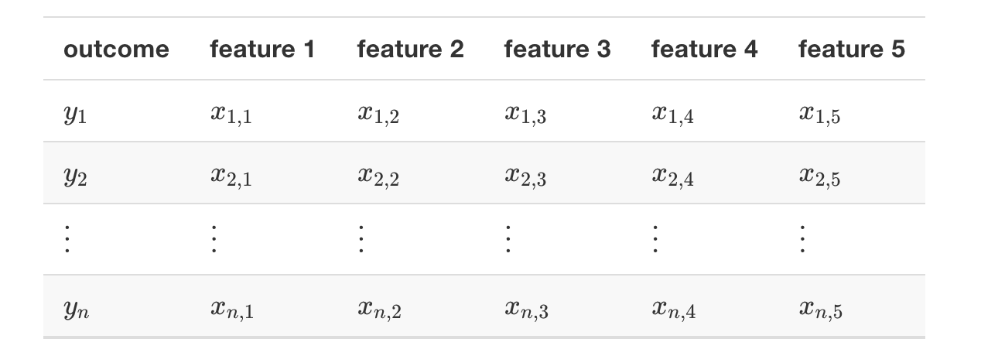
Постановка задачі
FEATURE AND OUTCOME
Щоб побудувати модель, яка дає прогноз для будь-якого набору спостережуваних значень, ми збираємо дані, для яких нам відомий результат.

Slide 4



Постановка задачі
Неперевні дані
Коли результат є неперервним, завдання машинного навчання називається прогнозуванням.
Основний вихід моделі — це функція f , яка автоматично створює передбачення, позначене як
Термін “фактичний результат” використовується для позначення того, що ми реально спостерігаємо. Визначимо похибку як різницю між передбаченням і фактичним результатом

Slide 5
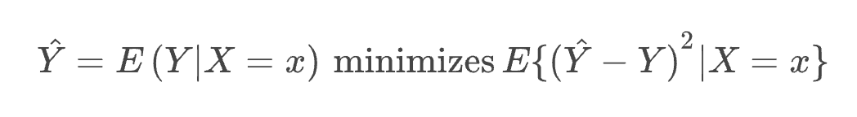
Loss Functions
Функція втрат
У машинному навчанні основне завдання — знайти модель, яка мінімізує функцію втрат.
Найчастіше це середньоквадратична помилка (MSE).

